Slide 1
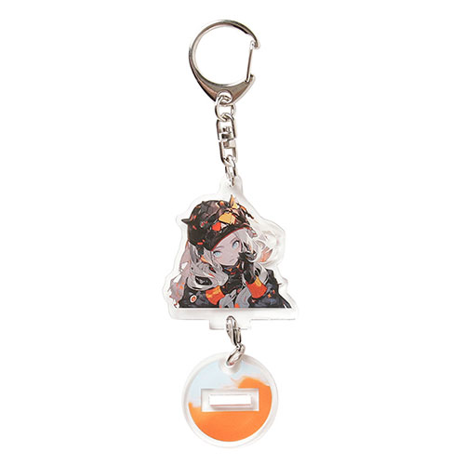


【提案書】
アクリルスタンドキーホルダー(S)
特徴
一見普通のSサイズアクリルスタンドですが、台座と連結させることでキーホルダーとしてバッグなどに取り付けて持ち歩くこともできるアイテム。デザインに合わせて形状も精巧に切り抜きます。
※校正サンプルを作成いたします
納期
納期スペース
仕様
素材：アクリル、他
サイズ：本体/50×50×3(mm) 台座/30×30×3(mm)
包装：PP袋
お見積
お見積りスペース

